Slide 1
WPF
XMLDataProvider
Les

Slide 2
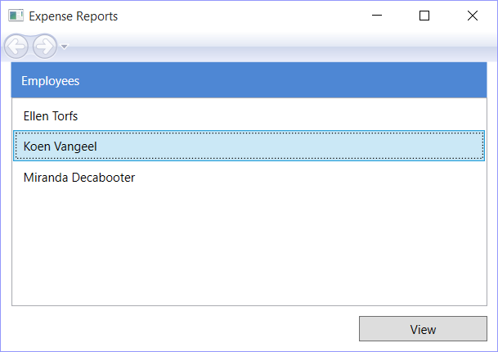
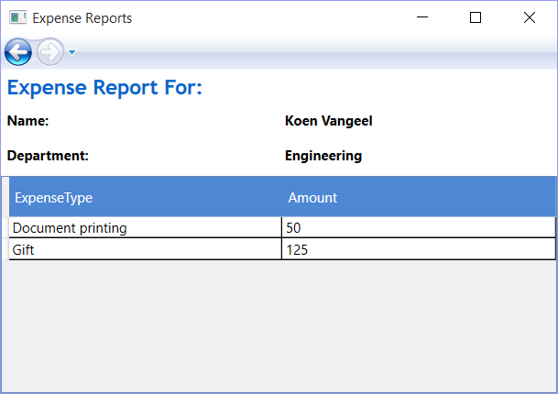
Doel: Expense Reports
Data: XML
DataBinding: C# code vult controls in UI op ⬄ UI bepalen welke data getoond wordt
⇨ Voorbereiding op MVVM

Slide 3
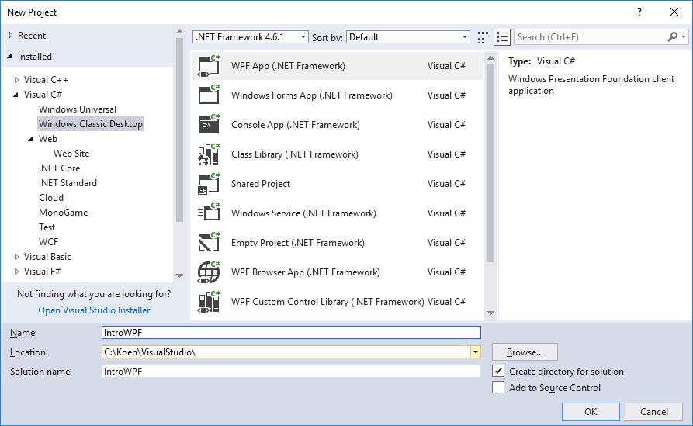
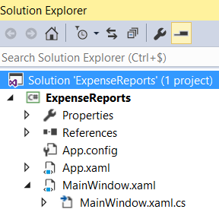
ExpenseReports
File|New|Project|Visual C#|Windows Classic Desktop|WPF App (.NET Framework)
ExpenseReports

Slide 4
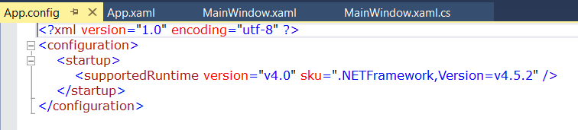
App.config
Configuratiebestand in xml
Bevat …?

Slide 5
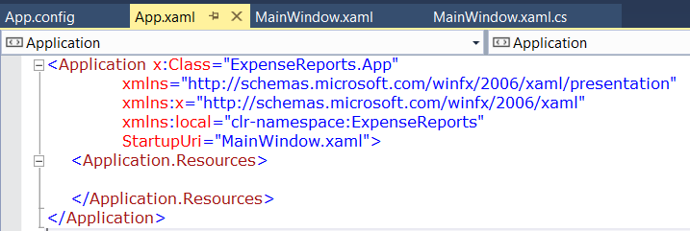
App.xaml
Resources die je in je App gebruikt
…?
Via het attribuut StartupUri bepaal je met welk window de applicatie opstart

Slide 6
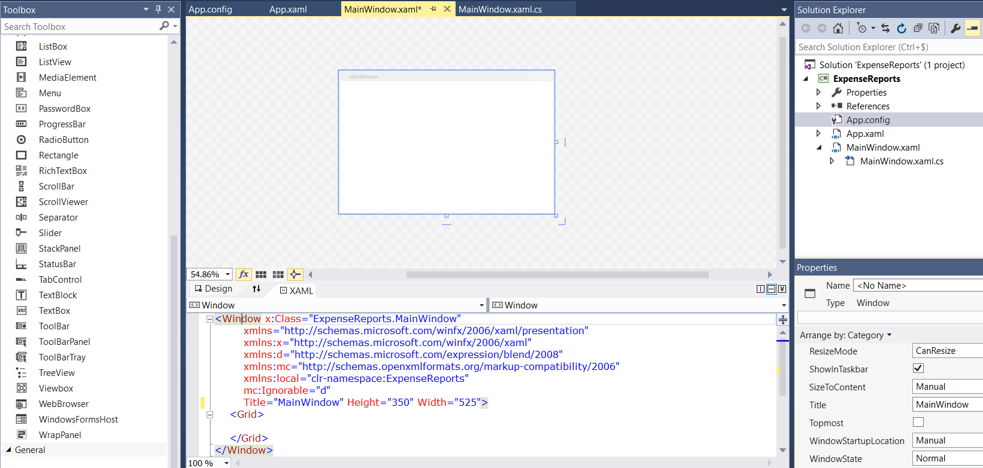
MainWindow.xaml
Designer
XAML editor
WPF controls
Properties

Slide 7
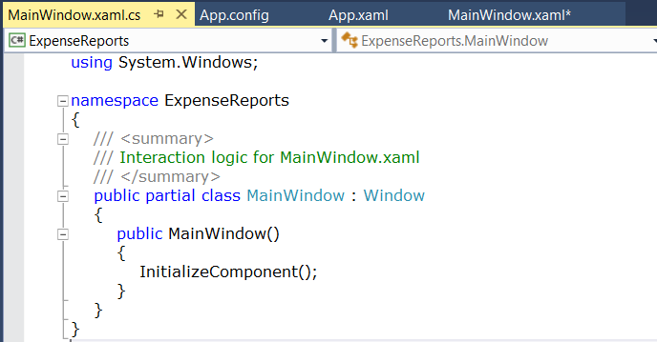
MainWindow.xaml.cs
CodeBehind file

Slide 8
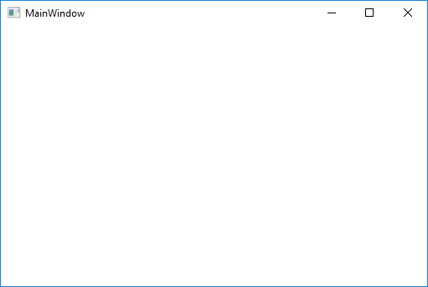
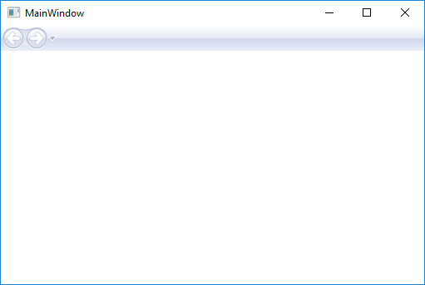
NavigationWindow
Een NavigationWindow is een Window uitgebreid met een NavigationPanel
NavigationWindow is container voor de # pages waartussen je navigeert
M.b.v. het NavigationPanel kan je navigeren tussen de pages

Slide 9
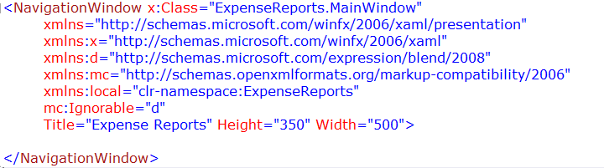
MainWindow.xaml
Wijzig Window in NavigationWindow
Verwijder de root <grid>

Slide 10
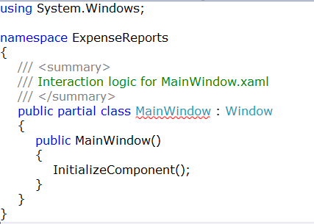
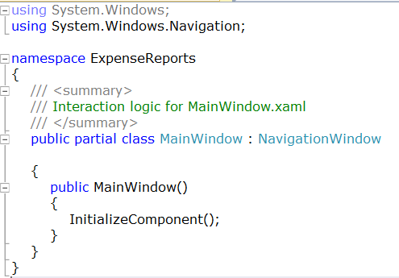
MainWindow.xaml.cs
Door wijziging Window-klasse is de overerving in de CodeBehind niet meer correct!
Probeer uit!

Slide 11
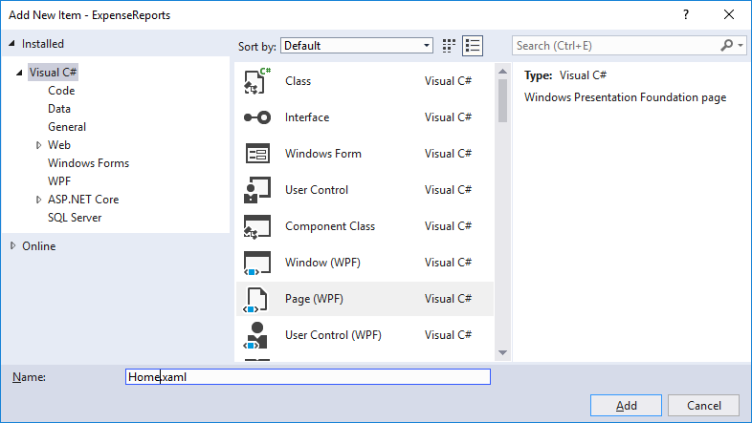
Page toevoegen
Project|Rechts klikken
New|Item|Page (WPF)
Home.xaml

Slide 12
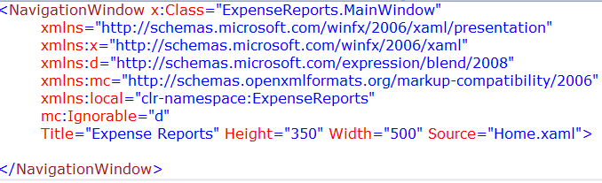
Instellen Home.xaml als eerste page
Ga naar MainWindow.xaml
Stel Source-attribuut in

Slide 13
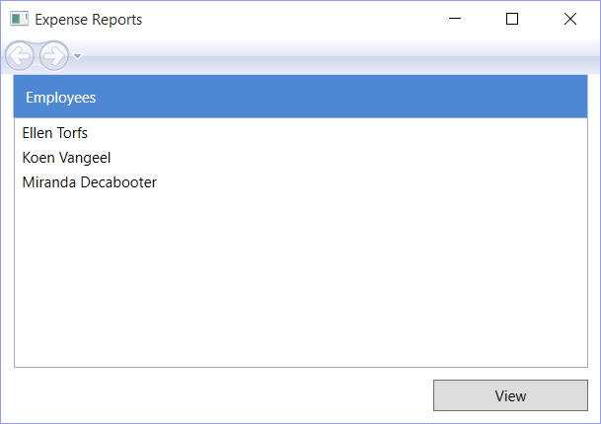
Ontwerp UI
Waarom via XAML-code?
Hoe schikken?
Label Employees
ListBox met ListBoxItems
Button

Slide 14
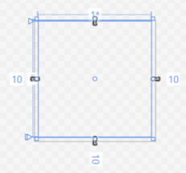
Toevoegen controls via XAML
Grid met
1 column
3 rows
<Grid Margin="10,0,10,10">
<!-- Indelen grid -->
<Grid.ColumnDefinitions>
<ColumnDefinition />
</Grid.ColumnDefinitions>
<Grid.RowDefinitions>
<RowDefinition Height="Auto"/>
<RowDefinition />
<RowDefinition Height="Auto"/>
</Grid.RowDefinitions>

Slide 15
Toevoegen controls via XAML
Controls in juiste cellen stoppen (Column?)
<!--Label binnen rechthoek met blauwe achtergrond-->
<Border Height="35" Padding="5" Background="#4E87D4">
<Label VerticalAlignment="Center" Foreground="White">Employees</Label>
</Border>
<!--ListBox met werknemers-->
<ListBox Name="ListBoxEmployees" Grid.Row="1">
<ListBoxItem>Ellen Torfs</ListBoxItem>
<ListBoxItem>Koen Vangeel</ListBoxItem>
<ListBoxItem>Miranda Decabooter</ListBoxItem>
</ListBox>
<!--Button rechts gealigneerd-->
<Button Name="ButtonView" Grid.Row="2" Margin="0,10,0,0" Width="125" Height="25" HorizontalAlignment="Right">View</Button>
Probeer uit!

Slide 16
Databinding
<ListBox Name="ListBoxEmployees" Grid.Column="0" Grid.Row="1">
<ListBoxItem>Ellen Torfs</ListBoxItem>
<ListBoxItem>Koen Vangeel</ListBoxItem>
<ListBoxItem>Miranda Decabooter</ListBoxItem>
</ListBox>
De namen van de werknemers niet hard coderen maar ophalen vanuit een Xml-bestand
XmlDataProvider leest de data uit het XML-bestand en biedt de data aan voor de UI

Slide 17
XmlDataProvider
Data in een extern Xml-bestand kunnen aangesproken worden door instellen Source-property (zie later)
<XmlDataProvider x:Key="BookData" Source="data/bookdata.xml" XPath="Books"/>
Xml-data kunnen ook inline toegevoegd worden aan de XAML

Slide 18
XmlDataProvider met inline Xml
<Grid.Resources>
<!-- Expense Report Data in Xml-formaat -->
<XmlDataProvider x:Key="ExpenseDataSource" XPath="Expenses">
<x:XData>
<Expenses xmlns="">
<Person Name="Ellen Torfs" Department="IT">
<Expense ExpenseType="Lunch" ExpenseAmount="50" />
<Expense ExpenseType="Transportation" ExpenseAmount="50" />
</Person>
<Person Name="Koen Vangeel" Department="Engineering">
<Expense ExpenseType="Document printing" ExpenseAmount="50"/>
<Expense ExpenseType="Gift" ExpenseAmount="125" />
</Person>
<Person Name="Miranda Decabooter" Department="IT">
<Expense ExpenseType="Magazine" ExpenseAmount="50"/>
<Expense ExpenseType="Espresso machine" ExpenseAmount="600" />
<Expense ExpenseType="Software" ExpenseAmount="500" />
</Person>
</Expenses>
</x:XData>
</XmlDataProvider>
</Grid.Resources>

Slide 19
XmlDataProvider
Code uit vorige dia toevoegen na </Grid.RowDefinitions>
Alles binnen <x:XData> komt in het extern XML-bestand
xmlns="" niet wegdoen
Via Xpath geef je op welke gegevens de XmlDataProvider moet ophalen: Expenses
X:Key gebruiken we later

Slide 20
Databinding ListBox
<!--ListBox met werknemers uit inline XML-bestand-->
<ListBox Name="ListBoxEmployees" Grid.Column="0" Grid.Row="1"
ItemsSource="{Binding
Source={StaticResource ExpenseDataSource},
XPath=Person}"
ItemTemplate="{StaticResource employeeItemTemplate}" />
Waar kan ListBox data halen?
⇨ ItemsSource
Source: XmlDataProvider die de data aanbiedt (x:Key)
Xpath: Alle <Person> elementen moeten in de ListBox getoond worden

Slide 21
Databinding ListBox
<!--ListBox met werknemers uit inline XML-bestand-->
<ListBox Name="ListBoxEmployees" Grid.Column="0" Grid.Row="1"
ItemsSource="{Binding
Source={StaticResource ExpenseDataSource},
XPath=Person}"
ItemTemplate="{StaticResource employeeItemTemplate}" />
Hoe moet de ListBox die data presenteren?
⇨ ItemTemplate
Hoe ziet één ListBoxItem er uit?

Slide 22
DataTemplate
<!-- Employee item template -->
<DataTemplate x:Key="employeeItemTemplate">
<Label Content="{Binding XPath=@Name}"/>
</DataTemplate>
</Grid.Resources>
Elk ListBoxItem is (voorlopig) een label met de naam van de werknemer
Via de XPath property, maak je een XPath query om één of meerdere nodes uit je data te selecteren
Name is een attribuut van Person, dus @Name

Slide 23
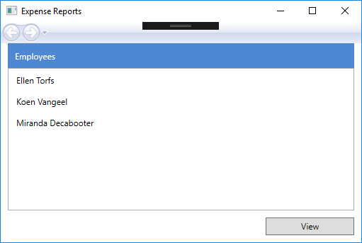
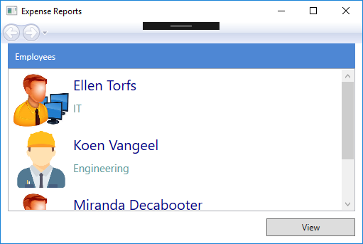
Resultaat na Databinding

Slide 24
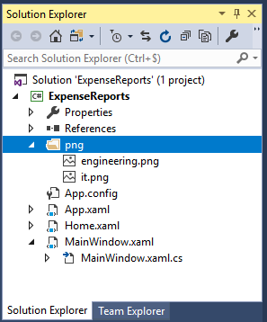
png

Slide 25
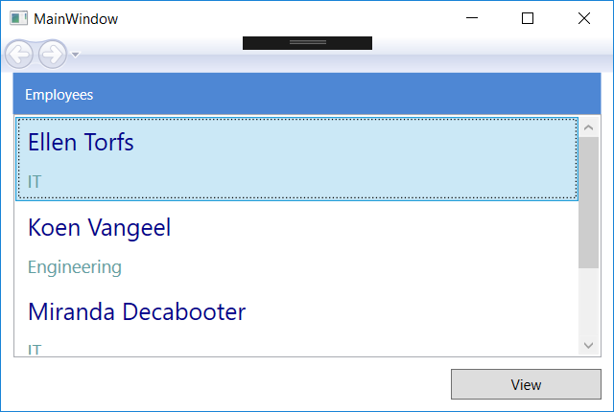
Department
<Expenses xmlns="">
<Person Name="Ellen Torfs" Department="IT">
<Expense ExpenseType="Lunch" ExpenseAmount="50" />
<Expense ExpenseType="Transportation" ExpenseAmount="50" />
</Person>
<Person Name="Koen Vangeel" Department="Engineering">
<Expense ExpenseType="Document printing" ExpenseAmount="50"/>
<Expense ExpenseType="Gift" ExpenseAmount="125" />
</Person>
<Person Name="Miranda Decabooter" Department="IT">
<Expense ExpenseType="Magazine" ExpenseAmount="50"/>
<Expense ExpenseType="Espresso machine" ExpenseAmount="600" />
<Expense ExpenseType="Software" ExpenseAmount="500" />
</Person>
</Expenses>
Wat aanpassen?
Welke Data?
Hoe schikken?

Slide 26
Department
<StackPanel Orientation="Vertical">
<Label FontSize="20" Foreground="DarkBlue" Content="{Binding XPath=@Name}"/>
<Label FontSize="15" Foreground="CadetBlue"
Content="{Binding XPath=@Department}"/>
</StackPanel>

Slide 27
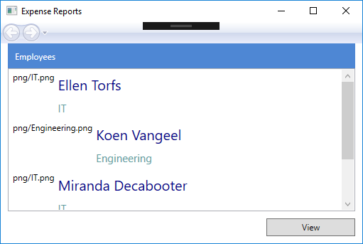
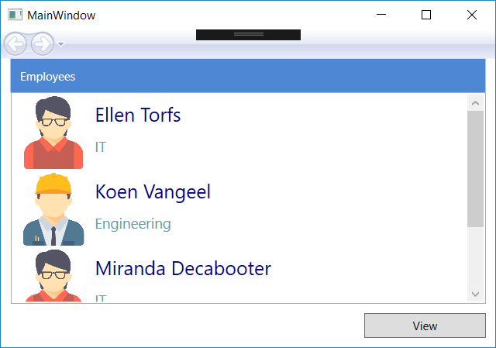
png

Slide 28
png
<StackPanel Orientation="Horizontal">
<TextBlock Name="ImageName"
Text="{Binding XPath=@Department, StringFormat=png/{0}.png}" />
<StackPanel Orientation="Vertical">
<Label FontSize="20" Content="{Binding XPath=@Name}" Foreground="DarkBlue"/>
<Label FontSize="15" Foreground="CadetBlue" Content="{Binding XPath=@Department}"/>
</StackPanel>
</StackPanel>

Slide 29
png
<StackPanel Orientation="Horizontal">
<TextBlock Name="ImageName" Visibility="Collapsed"
Text="{Binding XPath=@Department, StringFormat=png/{0}.png}" />
<Image Width="100" Source="{Binding Text, ElementName=ImageName}" />
<StackPanel Orientation="Vertical">
<Label FontSize="20" Content="{Binding XPath=@Name}" Foreground="DarkBlue"/>
<Label FontSize="15" Foreground="CadetBlue"
Content="{Binding XPath=@Department}"/>
</StackPanel>
</StackPanel>

Slide 30
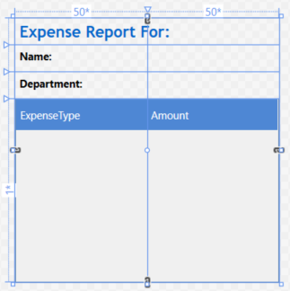
Toevoegen Page Expenses.xaml
<Grid>
<Grid.ColumnDefinitions>
<ColumnDefinition Width="50*" />
<ColumnDefinition Width="50*" />
</Grid.ColumnDefinitions>
<Grid.RowDefinitions>
<RowDefinition Height="Auto" />
<RowDefinition Height="Auto"/>
<RowDefinition Height="Auto"/>
<RowDefinition />
</Grid.RowDefinitions>

Slide 31
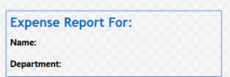
Toevoegen controls aan grid
<!-- Titel rapport -->
<Label Grid.Column="0" Grid.ColumnSpan="2" VerticalAlignment="Center" FontFamily="Trebuchet MS" FontWeight="Bold" FontSize="18" Foreground="#0066cc">Expense Report For:</Label>
<!-- Employee -->
<Label Grid.Column="0" Grid.Row="1" Margin="0,0,0,5" FontWeight="Bold">Name:</Label>
<Label Grid.Column="1" Grid.Row="1" Margin="0,0,0,5" FontWeight="Bold"></Label>
<!-- Department -->
<Label Grid.Column="0" Grid.Row="2" Margin="0,0,0,5" FontWeight="Bold">Department:</Label>
<Label Grid.Column="1" Grid.Row="2" Margin="0,0,0,5" FontWeight="Bold"></Label>

Slide 32

Toevoegen controls aan grid
<!-- Expense type and Amount table -->
<DataGrid Grid.Column="0" Grid.ColumnSpan="2" Grid.Row="3" AutoGenerateColumns="False">
<DataGrid.ColumnHeaderStyle>
<Style TargetType="{x:Type DataGridColumnHeader}">
<Setter Property="Height" Value="35" />
<Setter Property="Padding" Value="5" />
<Setter Property="Background" Value="#4E87D4" />
<Setter Property="Foreground" Value="White" />
</Style>
</DataGrid.ColumnHeaderStyle>
<DataGrid.Columns>
<DataGridTextColumn Header="ExpenseType" Width="50*"/>
<DataGridTextColumn Header="Amount" Width="50*" />
</DataGrid.Columns>
</DataGrid>

Slide 33
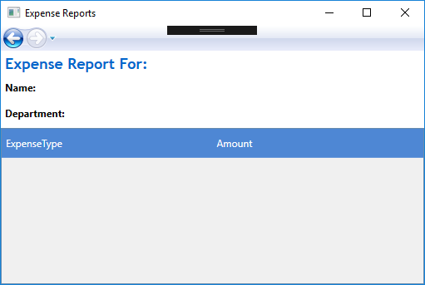
Navigeren tussen pages
private void ButtonView_Click(object sender, RoutedEventArgs e)
{
Expenses expensesPage = new Expenses();
NavigationService.Navigate(expensesPage);
}
Probeer uit!

Slide 34
ItemsSource ⬄ DataContext
DataContext: databinding met één record
ItemsSource: databinding met meerdere records

Slide 35
Parameters tussen pages
Geselecteerde Employee doorgeven aan tweede pagina
Via Property
Via Constructor

Slide 36
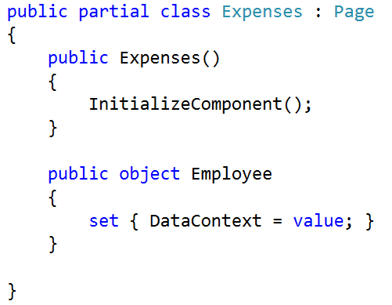
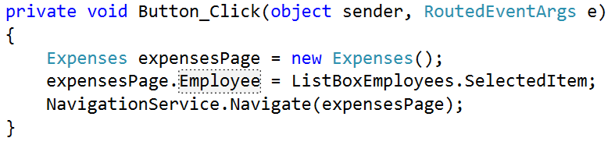
Via Property

Slide 37
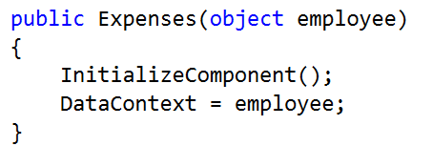
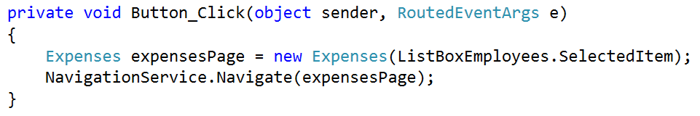
Via Constructor

Slide 38
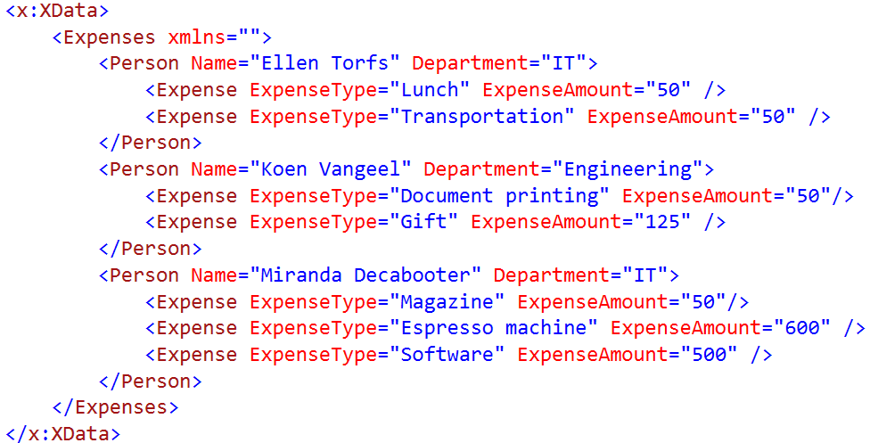
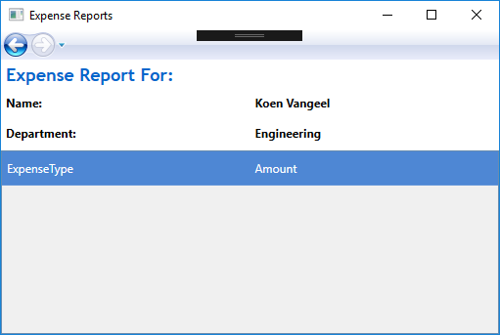
DataBinding
Wat aanpassen?
Welke Data?

Slide 39
DataBinding
Door instellen DataContext wordt de gemaakte selectie (Person) in XmlDataProvider uit Home.xaml de BindingSource
Databinding Employee
Databinding Department
<Label Grid.Column="1" Grid.Row="1" Margin="0,0,0,5" FontWeight="Bold" Content="{Binding XPath=@Name}"/>
<Label Grid.Column="1" Grid.Row="2" Margin="0,0,0,5" FontWeight="Bold" Content="{Binding XPath=@Department}"/>

Slide 40
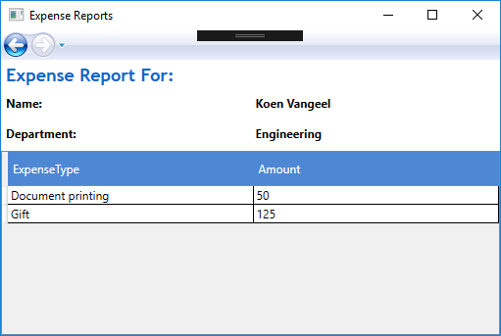
DataBinding
Wat aanpassen?
Welke Data?

Slide 41
DataBinding
ItemsSource voor alle <Expense> elementen
<DataGrid Grid.Column="0" Grid.ColumnSpan="2" Grid.Row="3" ItemsSource="{Binding XPath=Expense}" AutoGenerateColumns="False" >
…
<DataGrid.Columns>
<DataGridTextColumn Header="ExpenseType" Binding="{Binding XPath=@ExpenseType}" Width="50*"/>
<DataGridTextColumn Header="Amount"
Binding="{Binding XPath=@ExpenseAmount}“ Width="50*" />
</DataGrid.Columns>

Slide 42
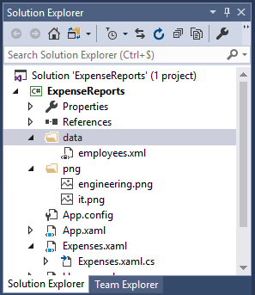
Data in apart bestand

Slide 43
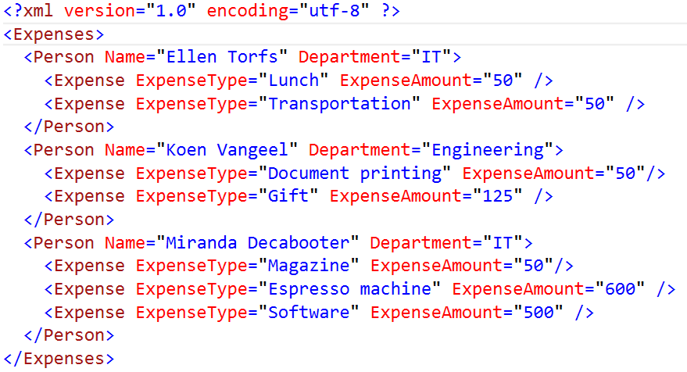
employees.xml
Namespace mag nu weg

Slide 44
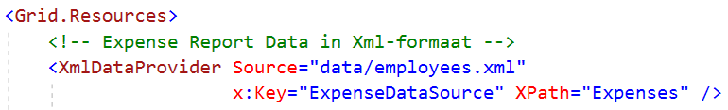
Home.xml
Probeer uit!

Slide 45
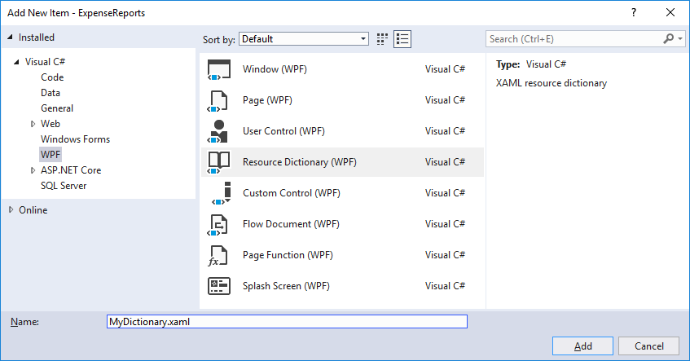
1 Stijl voor je ganse applicatie
Voeg een Resource Dictionary toe
MyDictionary.xaml

Slide 46
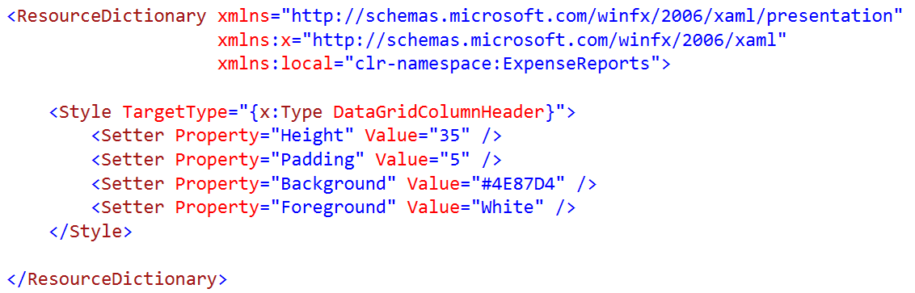
ResourceDictionary
Style uit Expenses.xaml halen

Slide 47
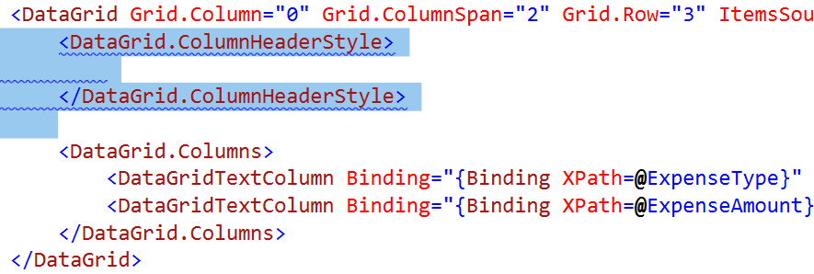
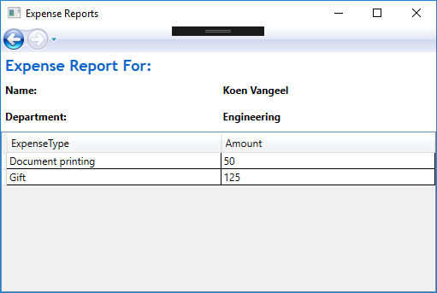
Voor alle DataGridHeaders dezelfde stijl
ColumnHeaderStyle weg

Slide 48
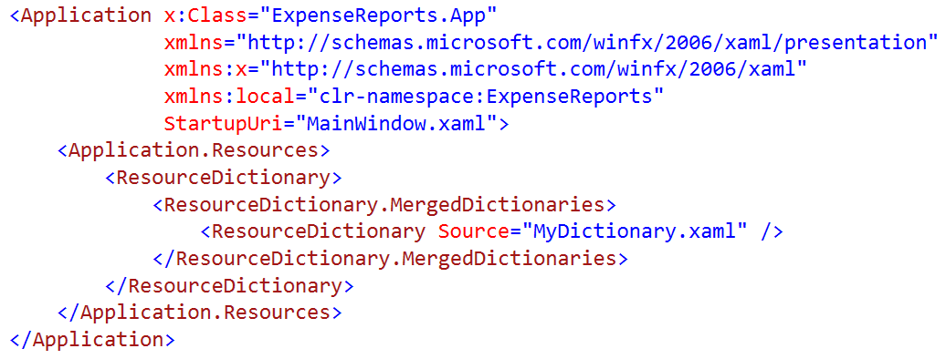
App.xaml

Slide 49
One-Way binding
Gebruikte binding in het voorbeeld is one-way binding
Er worden alleen data uit het XML-bestand gelezen en vervolgens getoond.
Er worden geen wijzigingen doorgevoerd in de presentatielaag en vervolgens bewaard in XML. → éénrichtingsverkeer!

Slide 50
Aan de slag
Oefening planten

